Slide 1
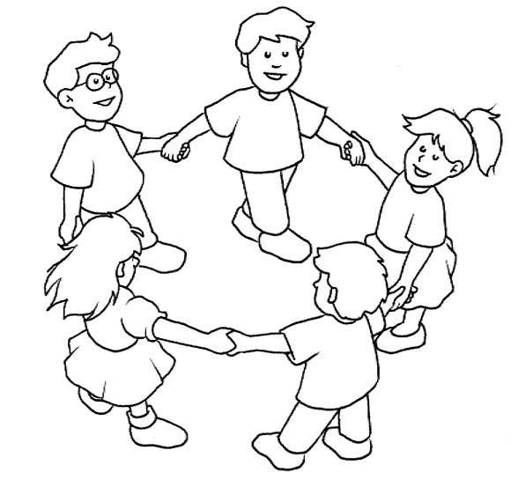
LA MIA CLASSE VC
Incontri persone che ti dimenticano.
Dimentichi persone che incontri.
Ma a volte incontri persone che non puoi dimenticare.
Quelli sono i tuoi amici!
Clementina Perone

Slide 2
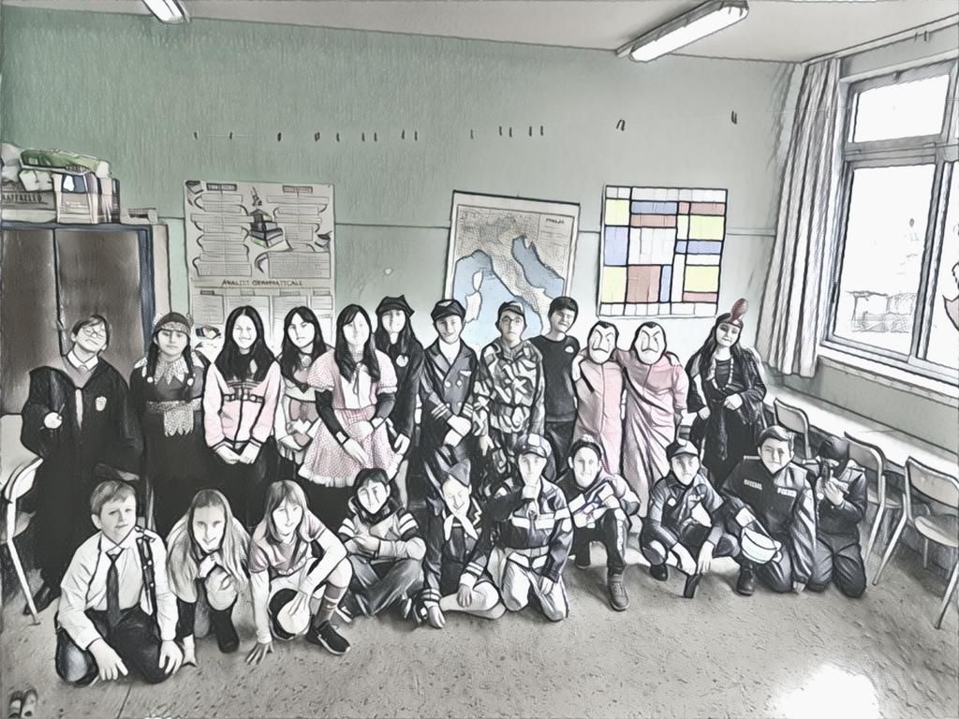

Slide 15
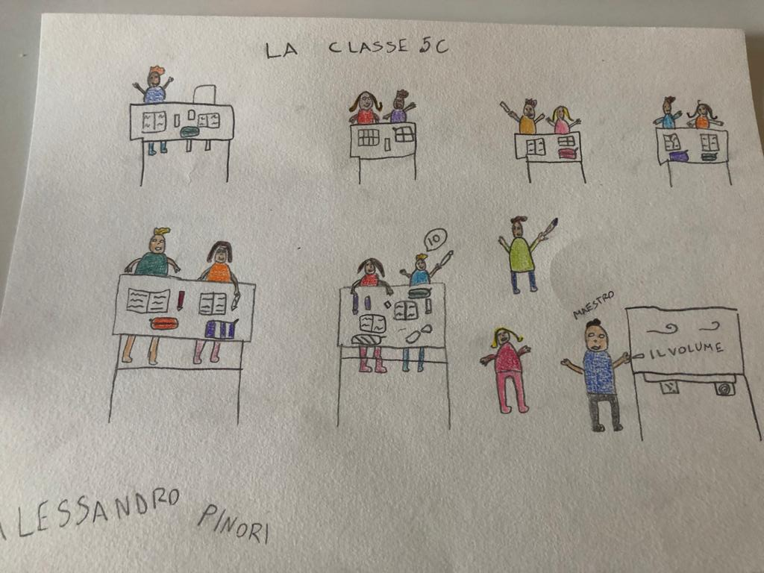

Slide 17
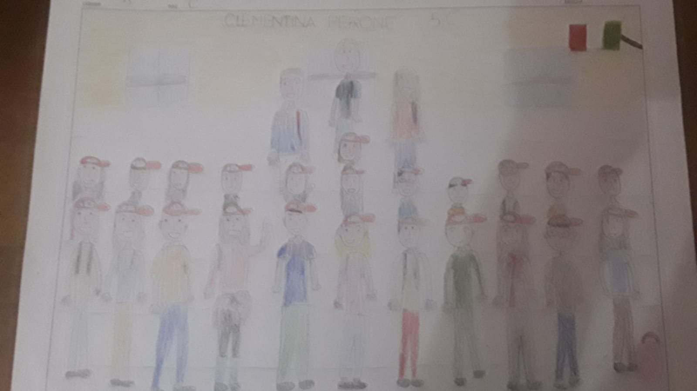

Slide 18
